Slide 1
Тема: Сухожилия сгибателей пальцев кисти
Выполнила: Кичеева В.Ю, 504 пед

Slide 2
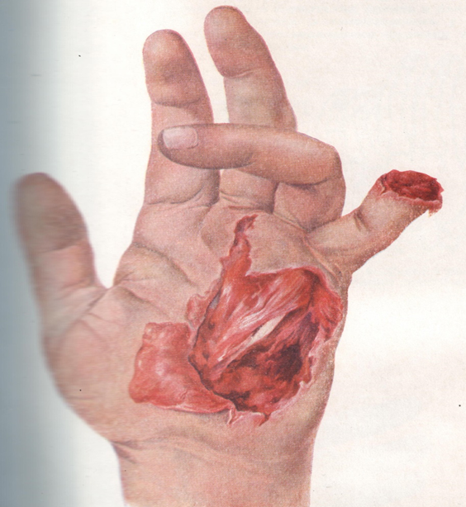
Повреждения сухожилий – нарушение анатомической целостности сухожилия вследствие прямого или непрямого механизма травмы.
Виды повреждения сухожилий:
Закрытые (характерны для сухожилий разгибателей и явл. подкожными).
Открытые (встречаются при резанных, рубленных ранах и может сочетаться с повреждениями костей, сосудов, нервов).

Slide 3
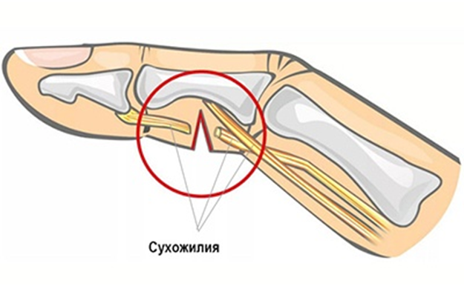
Повреждение сухожилий сгибателей пальцев кисти является одним из самых частых видов травмы. На открытые повреждения сухожилий приходится примерно 99,8 %, а на закрытые — 0,2 % случаев.
Классификация повреждений сухожилий сгибателей пальцев:
а) изолированные поверхностного сгибателя.
б) изолированные глубокого сгибателя.
в) обеих сгибателей.

Slide 4
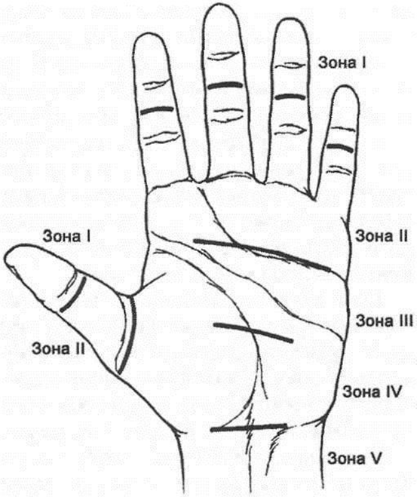
Хирургические зоны
Для сухожилий сгибателей, в том числе II—V пальцев, выделяют 5 зон:
1) дистальнее проксимального межфалангового сустава;
2) от первой кольцевидной связки до проксимального межфалангового сустава;
3) от дистального конца карпального канала до первой кольцевидной связки;
4) на протяжении карпального канала;
5) проксимальнее карпального канала.
Для сухожилий сгибателей I пальца выделяют зоны:
1- дистальнее межфалангового сустава;
2- от кольцевидной связки до межфалангового сустава;
3 - на уровне тенара;
4-я и 5-я зоны — те же, что и для трехфаланговых пальцев

Slide 6
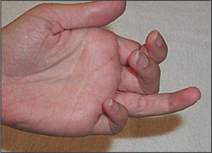
Диагностика
Абсолютный признак – если в ране видны концы поврежденного сухожилия.
Известно, что пальцы кисти в состоянии покоя находятся в положении равновесия. При повреждении сухожилий сгибателей палец принимает положение большего разгибания, чем остальные.
Основным признаком повреждений сухожилий сгибателей является нарушение функций активного сгибания в межфаланговых суставах (достоверный признак).

Slide 7
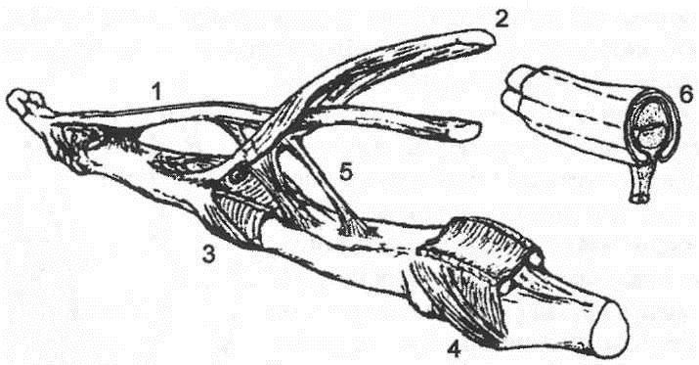
Сухожилия глубоких сгибателей II-V пальцев и длинного сгибателя I пальца прикрепляются к дистальным фалангам;
сухожилия поверхностных сгибателей II-V пальцев к средним фалангам;
сухожилия короткого сгибателя I пальца к основной фаланге.
Рис1. Сухожилия сгибателей: 1 — сухожилие глубокого сгибателя пальца; 2 — сухожилие поверхностного сгибателя пальца; 3,4 — кольцевидные связки; 5 — брыжейка сухожилия с проходящими в ней сосудами; 6 — взаимоотношения сухожилий в костно-фиброзном канале

Slide 8
При повреждении сухожилий глубоких сгибателей II-V пальцев и длинного сгибателя I пальца выпадает функция сгибания дистальной фаланги.
При одновременном повреждении сухожилий поверхностного и глубокого сгибателей выпадает функция сгибания дистальной и средней фаланг II-V пальцев.
При повреждении обоих сухожилий сгибателей I пальца выпадает функция активного сгибания основной и дистальной фаланг.
При повреждении сухожилий выше перечисленных мышц активное сгибание в пястно-фаланговых суставах II-V пальцев может осуществляться межкостными и червеобразными мышцами. При определении функций необходимо по очереди фиксировать проксимально расположенную фалангу.

Slide 9
Для выявления повреждения сухожилий сгибателей применяется более физиологичный и менее травматичный способ:
Дистальную и среднюю фаланги II-V пальцев пассивно сгибают.
После этого просят пострадавшего активно удержать фаланги в положении сгибания. Невозможность удерживать только ногтевую фалангу в положении сгибания свидетельствует о повреждении сухожилия глубокого сгибателя, невозможность удержания ногтевой и средней фаланг говорит о повреждении сухожилий обоих сгибателей. Нередко повреждение сухожилий сочетается с повреждением нервов и крупных сосудов.

Slide 10
Лечение
В ЦРБ, при невозможности сразу эвакуировать пострадавшего в отделение микрохирургии кисти, хирург после обработки кисти по Усольцевой, обязан выполнить первичную хирургическую обработку. Раны, по возможности, ушивают или закрывают повязками с мазевыми антисептиками. Обеспечивают иммобилизацию гипсовыми шинами. Если в течение 1-2 дней невозможно эвакуировать в отделение микрохирургии кисти, пострадавшего лечат в ЦРБ до полного заживления ран.
Через две недели после заживления последних ран и свищей больного направляют в отделение микрохирургии кисти для плановых восстановительных операций. При отчленении пальцев или кисти пострадавшего необходимо не позднее 4 часов доставить в специализированное отделение. Отчлененный орган помещают в стерильную салфетку и в герметичный полиэтиленовый пакет, который опускается во второй пакет со смесью холодной воды и льда (снега) 3:1. Оба пакета завязываются.
Категорически запрещается класть отчлененный сегмент на лед или снег, замораживание сегмента приводит к 100% гибели его. Во время транспортировки необходимо контролировать охлаждение отчлененного органа. В отделении микрохирургии в экстренном порядке производится операция реплантация, в процессе которой выполняют остеосинтез, шьют сосуды, нервы и сухожилия.

Slide 11
Сухожильные швы
Существует свыше 60 видов сухожильных швов.
Сухожильный шов должен отвечать следующим требованиям:
а) прочно удерживать концы сухожилий, не прорезая их;
б) быть скрытым внутри сухожилия, не раздражая окружающие
ткани концами и узлом шовного материала;
в) удерживать концы сухожилия в плотном прилегании один к
другому, не оставляя открытой срезанную поверхность;
г) не передавливать сухожилие, нарушая кровоснабжение.

Slide 12
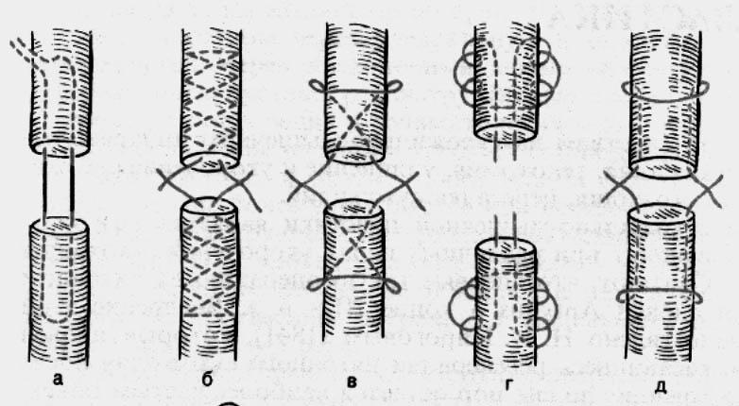
Методы сухожильного шва. Швы: а — Ланге; б — Кюнео; в — Блоха и Бонне; г — М. М. Козакова: д — В. И. Розова; е — Беннела; ж — С. Я. Долецкого и А. Г. Пугачева.

Slide 13
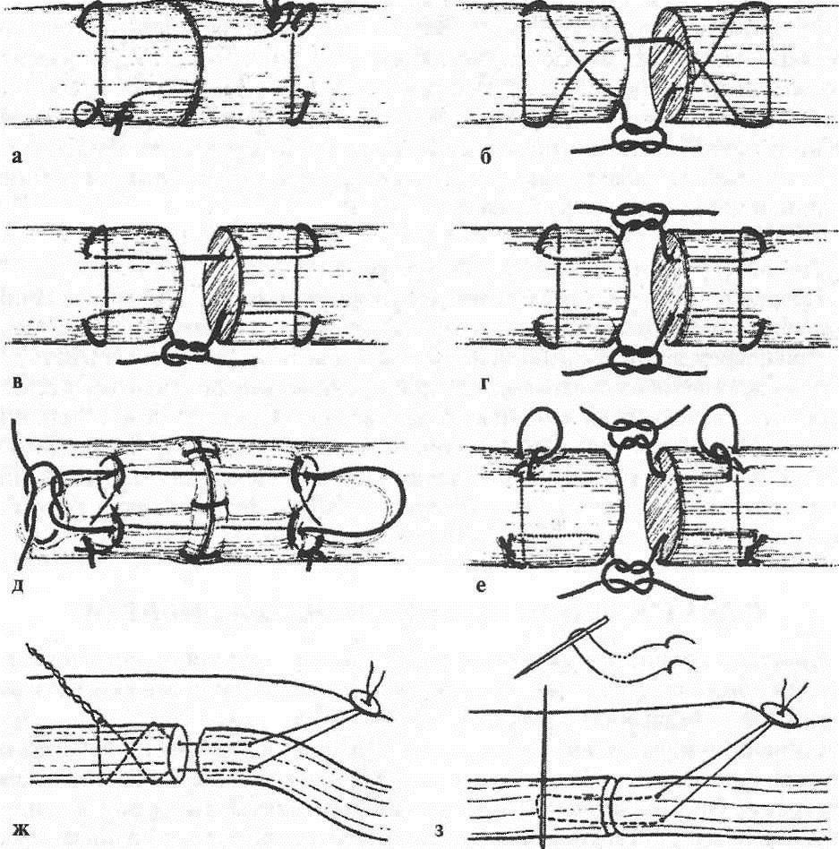
Рис. 4. Виды сухожильных швов: а — по Кесслеру; б — по Клейнерту в модификации Бунелля; в — по Кесслеру в модификации (один шов); г — по Кесслеру в модификации (два шва); д — по Цуге; в — по Штрикланду; ж — по Буннеллю; з — по Корнилову и Ломая

Slide 14
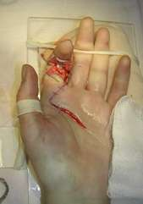
Сухожильные швы
После шва сухожилий длинных сгибателей пальцев, кисть иммобилизируют гипсовой шиной, наложенной на тыльную поверхность в положении максимально расслабленного свободного сгибания кисти. При этом точки прикрепления мышц сгибателей максимально сближены и даже непроизвольное их сокращение не ведет к прорезанию шва. Гипсовая повязка не закрывает рану и не мешает ни осмотру ни перевязке. И наоборот, после шва разгибателей пальцев кисть иммобилизируют ладонной гипсовой шиной в максимально расслабленном разгибании. Категорически нельзя форсировать разгибание (сгибание) – длительное напряжение антагонистов ведет к перегрузке суставного гиалинового хряща и мучительным болям.

Slide 15
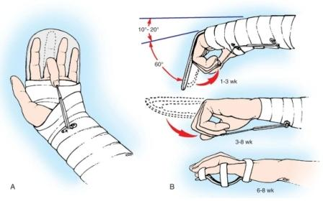
Первичная повязка должна быть наложена при полусогнутом положении всех пальцев кисти. После операции кисть иммобилизуют на 6 нед.

Slide 16
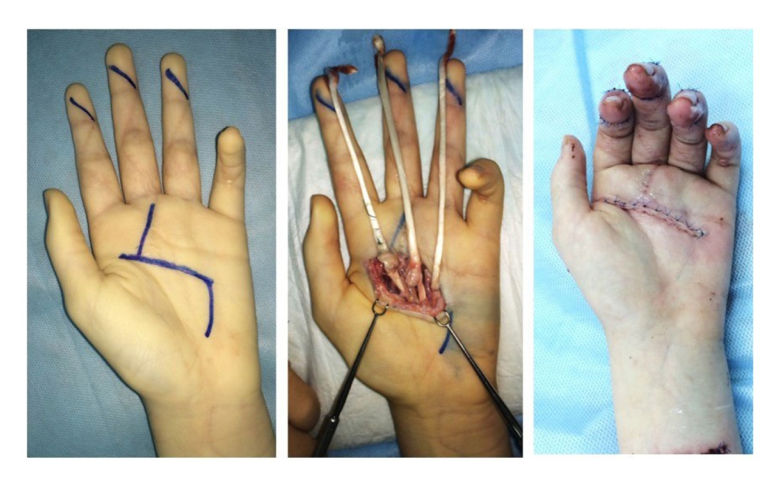
В настоящее время в специализированных отделениях чаще выполняется двухэтапная тендопластика, с последующей трансартикулярной фиксацией спицами без дополнительной внешней иммобилизации. Тем не менее, забывать о достоинствах сближения точек прикрепления пострадавшей мышцы не следует

Slide 17
Благодарю за внимание!

